Slide 1

New Game Survey

Slide 2
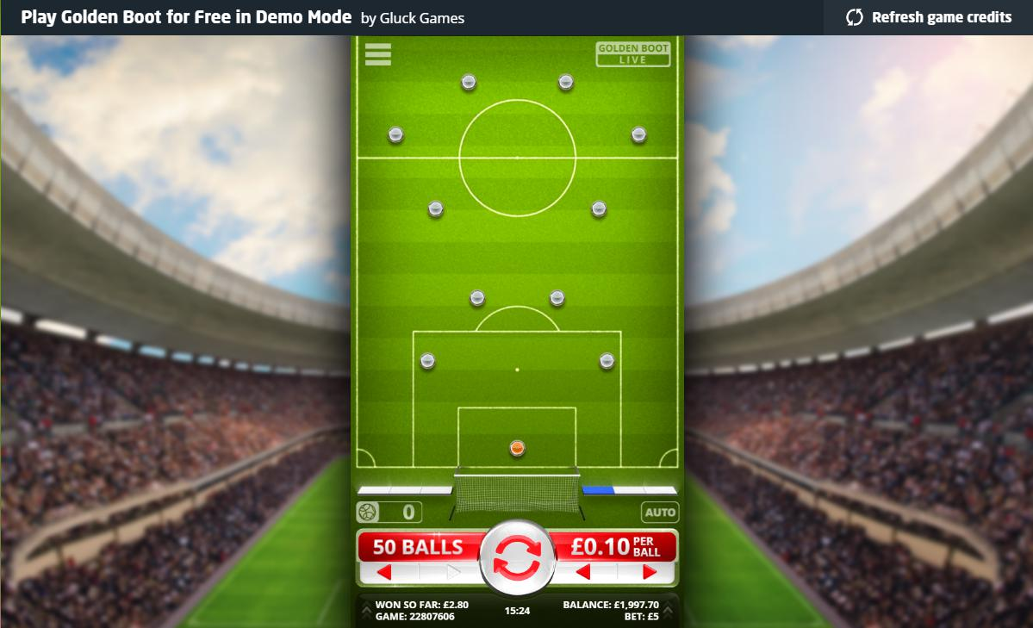
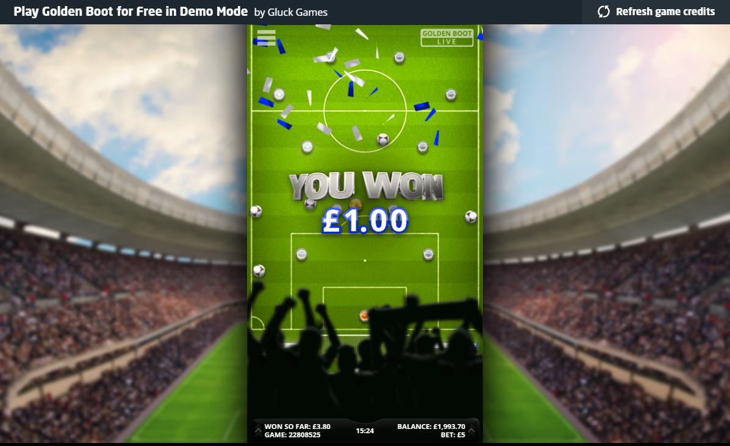
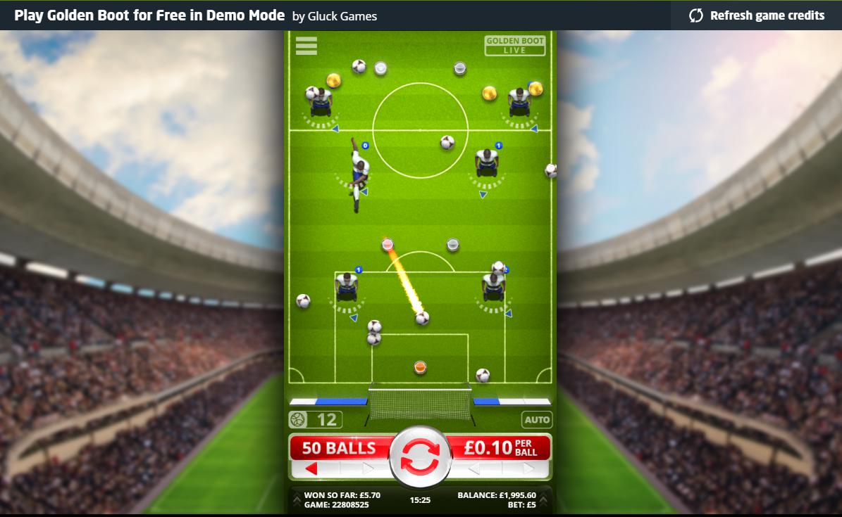
Golden Boot
好玩度:●●●○○
遊戲主題 : 足球
遊戲玩法 :
玩家可調整一轉要掉下幾顆球，球會以隨機灑落的方式由上往下掉，進白球可得到1X~3X;進金球可得到10X~500X
畫面中的障礙物有機會出現球員，玩家可手動操作球員進球，提高得分機率
遊戲試玩
遊戲主畫面
金球得分顯示BIG WIN
可手動操作球員踢球
塞席爾商創曼有限公司 INITEX.CO.LTD
01 | 08

Slide 3
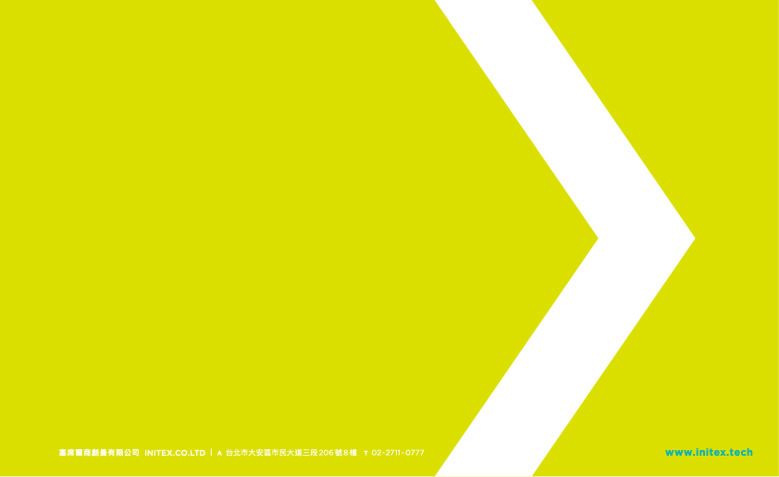
THANKS.

